Slide 2
Las Enseñanzas de Jesús

Slide 3
Querido Espíritu Santo, te agradecemos por reunir a todos los creyentes en el Cuerpo de Cristo y te agradecemos por los líderes, las congregaciones y las denominaciones que enseñan tu Palabra en su verdad y pureza. En el nombre de Jesús oramos, Amén.

Slide 4
Las Preguntas de Repaso (10 minutos)

Slide 5
¿Quiénes son “la Santa Iglesia Cristiana” y “la Comunión de los Santos”?

Slide 6
Todos los creyentes en Jesús de todos los tiempos
La iglesia de Dios
El cuerpo de Cristo

Slide 7
¿Por qué a veces se les llama la “Iglesia invisible”?

Slide 8
Nosotros no podemos escudriñar los corazones
Solo Dios conoce a los que son suyos

Slide 9
¿Por qué es importante recordar Gálatas 5:9 cuando busca una congregación (iglesia visible) para unirse?

Slide 10
Gálatas 5:9, “Un poco de levadura fermenta toda la masa.”
La falsa doctrina siempre es peligrosa, no importa cuán pequeño sea el problema que pueda parecer
La falsa doctrina se extiende y afecta a otras doctrinas
Es como veneno

Slide 11
Lección 7 (45 minutos)

Slide 12
Notes:
https://www.pxfuel.com/en/free-photo-ourwg

Slide 13
Notes:
https://www.pxfuel.com/en/free-photo-xnbqk

Slide 14
Notes:
https://www.pxfuel.com/en/free-photo-jmgcr

Slide 15
Preguntas

Slide 16
¿El origen de la Iglesia Invisible?
Leamos Efesios 1:3-8
Notes:
https://www.pxfuel.com/en/free-photo-jmtrj

Slide 17
Bendito sea el Dios y Padre de nuestro Señor Jesucristo, que en Cristo nos ha bendecido con toda bendición espiritual en los lugares celestiales. ⁴ En él, Dios nos escogió antes de la fundación del mundo, para que en su presencia seamos santos e intachables. Por amor ⁵ nos predestinó para que por medio de Jesucristo fuéramos adoptados como hijos suyos, según el beneplácito de su voluntad,

Slide 18
⁶ para alabanza de la gloria de su gracia, con la cual nos hizo aceptos en el Amado. ⁷ En él tenemos la redención por medio de su sangre, el perdón de los pecados según las riquezas de su gracia, ⁸ la cual desbordó sobre nosotros en toda sabiduría y entendimiento,

Slide 19
¿Quién nos eligió?
Dios es el agente de nuestra salvación
Respuesta sencilla pero la implicación es grande

Slide 20
¿Cuándo nos eligió Dios?
Antes de la creación del mundo
Resalta la doctrina de la salvación solo por gracia
No depende de nosotros

Slide 21
¿Cuál fue la motivación de Dios para predestinarnos?
el amor inmerecido de Dios

Slide 22
¿Esta sección nos dice que Dios eligió a algunas personas para ir al infierno?
No
Las personas van al infierno por sus propios pecados y su propio rechazo de Cristo
Mateo 23:37, “¡Jerusalén, Jerusalén, que matas a los profetas y apedreas a los que son enviados a ti! ¡Cuántas veces quise juntar a tus hijos, como junta la gallina a sus polluelos debajo de sus alas, y no quisiste!”

Slide 23
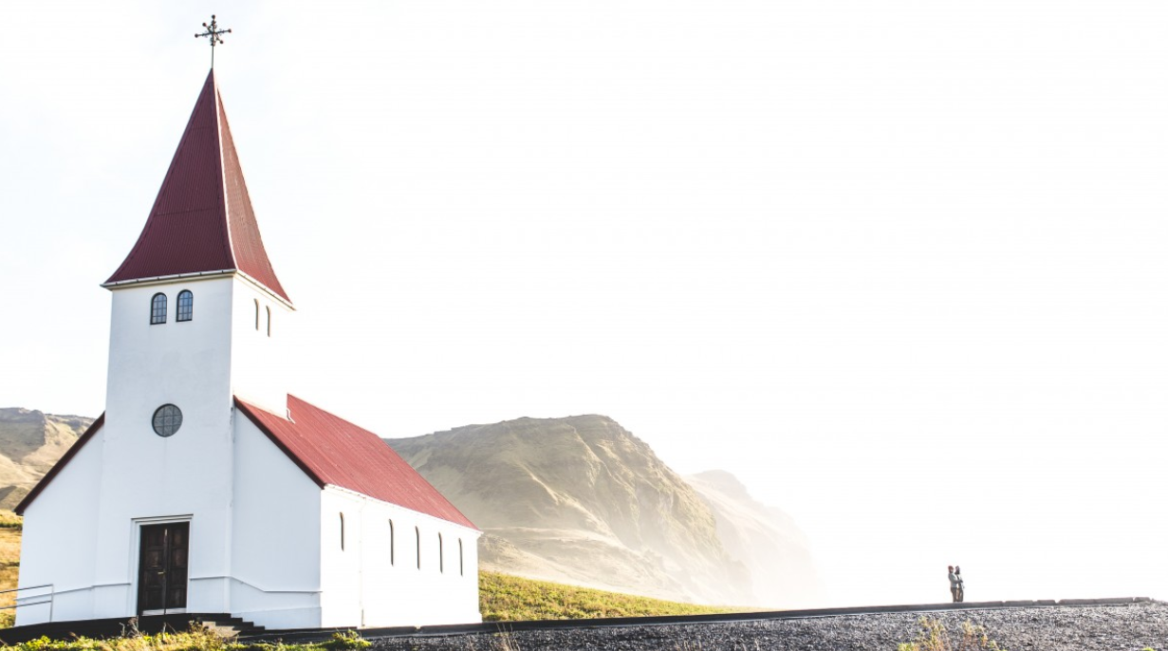
Muchas iglesias. ¿Cómo reaccionamos?

Slide 24
¿Cómo nos ayuda 1 Juan 4:1 a iniciar la conversación?
1 Juan 4:1, “Amados, no crean a todo espíritu, sino pongan a prueba los espíritus, para ver si son de Dios. Porque muchos falsos profetas han salido por el mundo.”
No todos los grupos, mensajes, videos, y iglesias son de Dios
Dios quiere que los pongamos a prueba

Slide 25
¿Cómo nos ayuda Hechos 17:11-12 a iniciar la conversación?
Hechos 17:11-12, “Éstos eran más nobles que los de Tesalónica, pues recibieron la palabra con mucha atención, y todos los días examinaban las Escrituras para ver si era cierto lo que se les anunciaba. ¹² Entre los que creyeron, había distinguidas mujeres griegas y un buen número de hombres.”

Slide 26
¿Cómo nos ayuda Hechos 17:11-12 a iniciar la conversación?
Los bereanos pusieron a prueba incluso las palabras de Pablo
Nosotros queremos comparar todo con la Biblia

Slide 27
¿Qué debemos hacer cuando encontramos personas que enseñan la Biblia fielmente?
Dios quiere que disfrutemos la comunión de hermanos que están unidos en la fe
Esta fue la oración de Jesús en Juan 17:20-21 y 1 Juan 1:3
Podemos alabar a Dios y trabajar juntos en amor por nuestro Salvador

Slide 28
¿Qué quiere Dios que hagamos cuando encontramos personas que enseñan de manera diferente a lo que dice la Biblia?
Dios quiere que actuemos en el amor
Mostramos a la gente su error (Mateo 18, 2 Timoteo 3:16)
Si continúan rechazando la instrucción, querremos separarnos de ellos para mostrarles la gravedad de su pecado y protegernos de la falsa doctrina (Romanos 16:17, Tito 3:10)

Slide 29
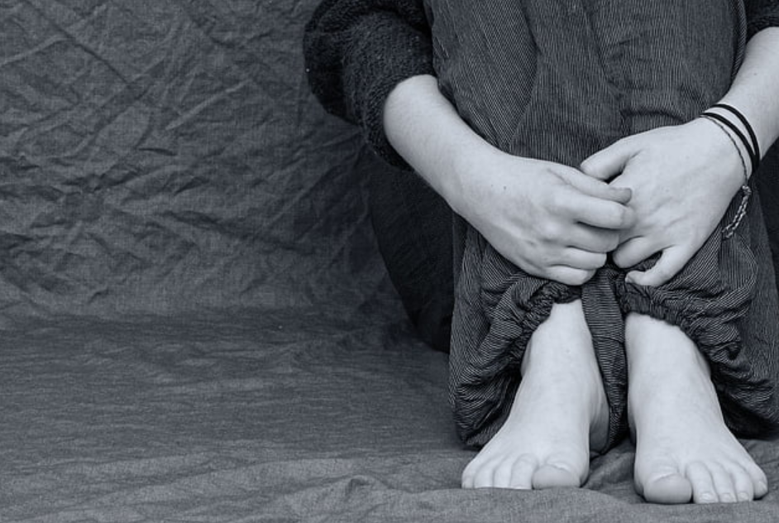
La Oración
Notes:
https://www.nicepik.com/grayscale-photo-person-wears-pants-and-long-sleeved-shirt-desperate-sad-depressed-feet-free-photo-824081

Slide 30
La Tarea
Notes:
https://pxhere.com/en/photo/1575599

Slide 31
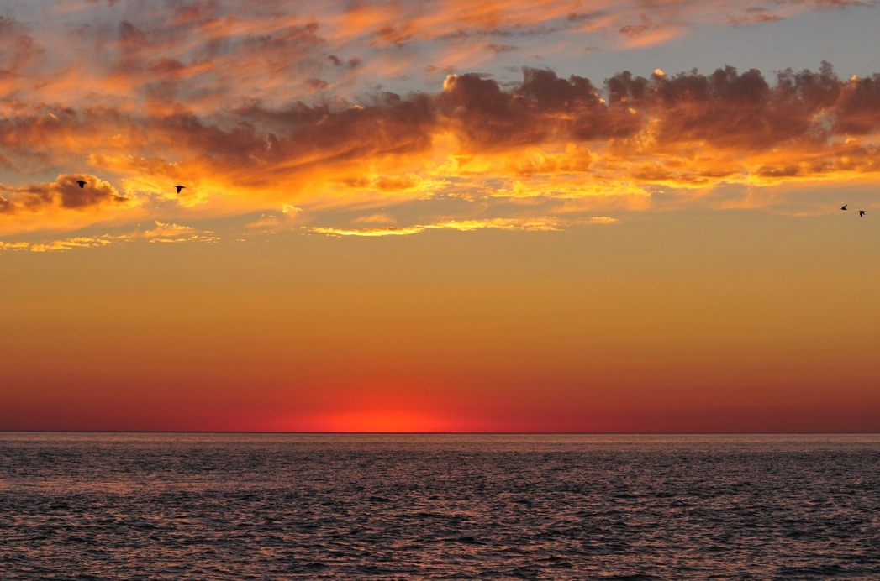
La Despedida
Notes:
https://pxhere.com/en/photo/1432501

